Slide 1
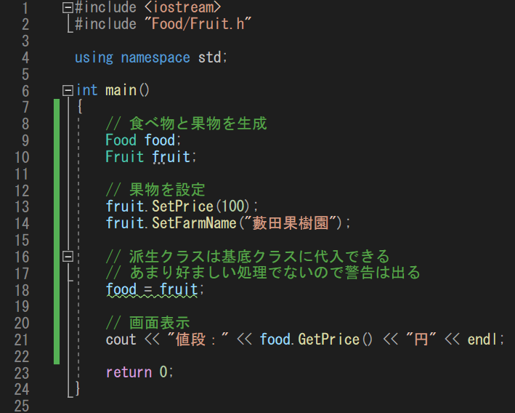
基底クラスと派生クラス
基底クラスと派生クラスの関係について詳しく確認してみます。
まずはMain.cppを書きましょう。

Slide 2
基底クラスと派生クラス
派生クラスは基底クラスに代入することができます。
対応するメンバ変数がコピーされます。

Slide 3
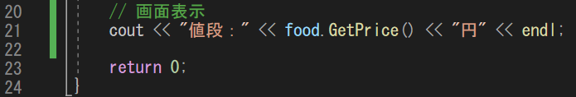

基底クラスと派生クラス
Foodの値段が表示できることから、
Fruitからm_Priceが代入されていることがわかります。

Slide 4
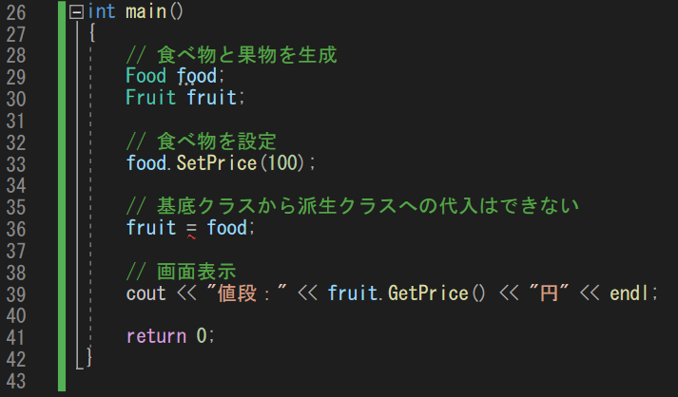
基底クラスと派生クラス
続いて逆の場合も試してみましょう。

Slide 5
基底クラスと派生クラス
この場合、Fruitのm_FarmNameに対応するものがないのでエラーとなります。

Slide 6
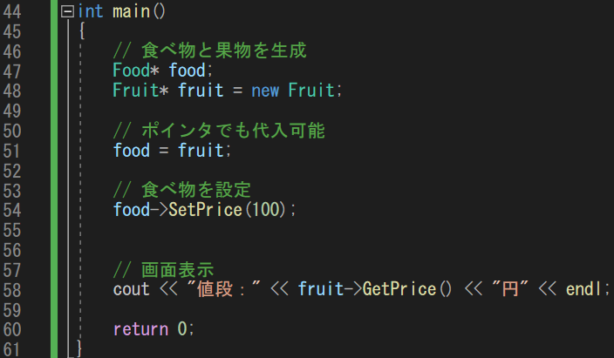
基底クラスと派生クラス
続いてnewで生成してポインタとして使ってみましょう。

Slide 7
基底クラスと派生クラス
ポインタ型での代入も可能です。
この場合m_Priceのコピーではなく参照アドレスのコピーとなります。
fruit*
Fruit
food*

Slide 8
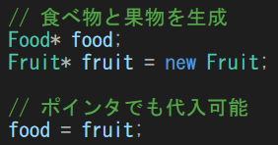

基底クラスと派生クラス
FoodポインタがFruitクラスを参照していても、
Foodクラスにある関数は呼ぶことができます。
Fruitを生成してFoodポインタが参照しても。。
Foodが持っている関数は呼び出せる

